Slide 1
RNN(순환 신경망)
유튜브: https://www.youtube.com/watch?v=2PAV8hSOIiU

Slide 2
RNN
RNN 구조
LSTM
LSTM 구조

Slide 3
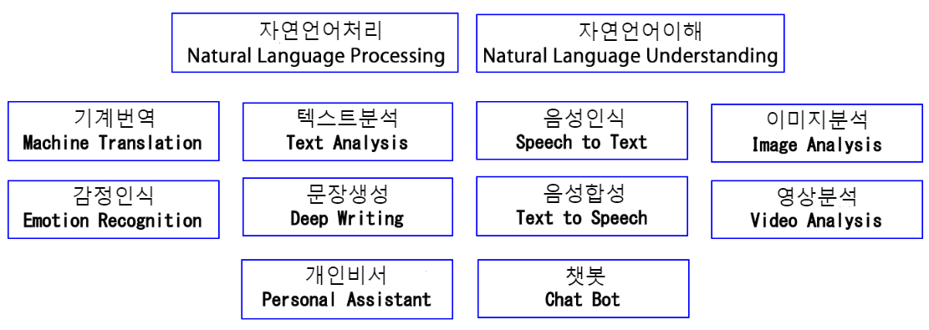
RNN(Recurrent Neural Network)
RNN(순환 신경망)
입력과 출력을 시퀀스 단위로 처리, 시퀀스 모델
ex)음성인식, 자연어 처리 등 시계열 데이터
구글 번역기
날씨 예보
주가 예측

Slide 4
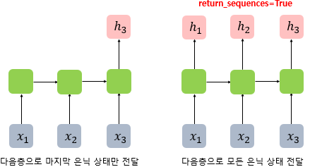
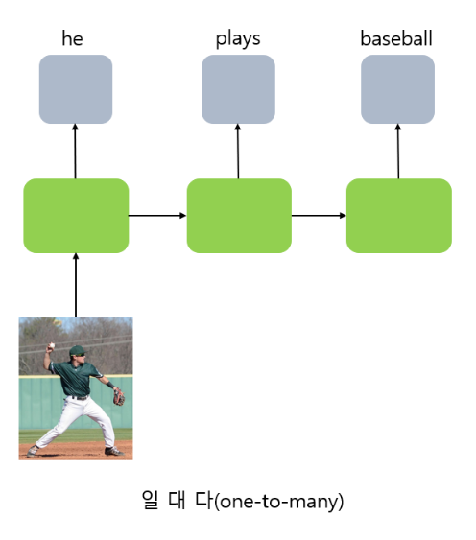
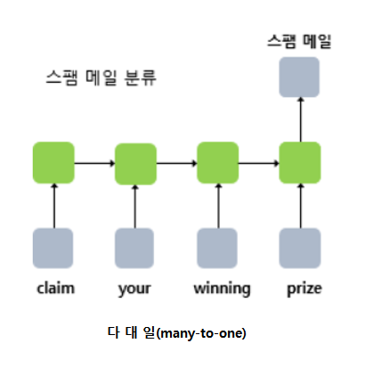
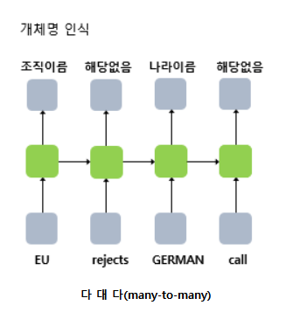
RNN
RNN은 입력과 출력의 길이를 다르게 설계 할 수 있으므로 다양한 용도로 사용
One-to-many(일 대 다)
ex)이미지 캡셔닝
Many-to-one(다 대 일)
ex) 스팸 메일 분류, 감성 메일 분류
Many-to-many(다 대 다)
ex) 개체명 인식

Slide 5
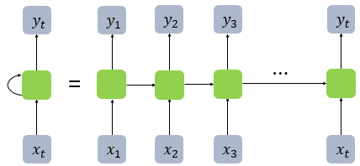
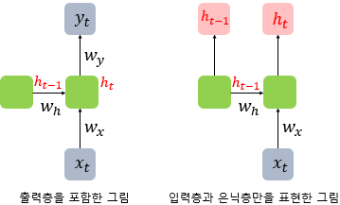
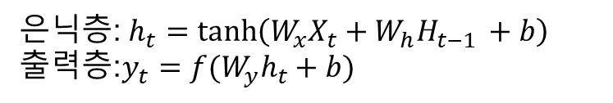
RNN 구조
결과 값=은닉 상태(hidden state)
메모리 셀
은닉층: $h_{t}=\tanh\left(W_{x}X_{t}+W_{h}H_{t−1 }+b\right)$
출력층:$y_{t}=f(W_{y}h_{t}+b)$

Slide 6
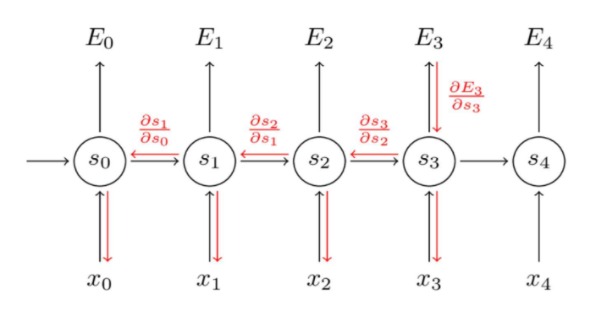
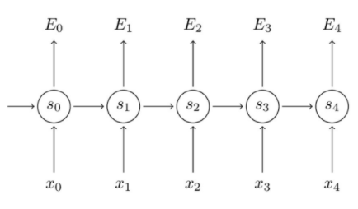
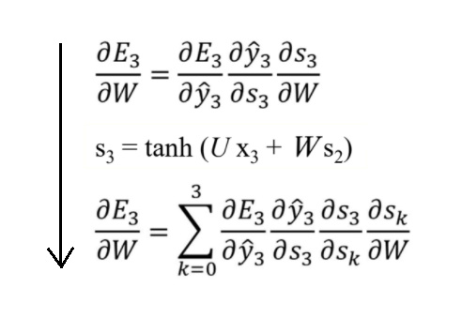
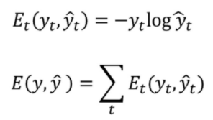
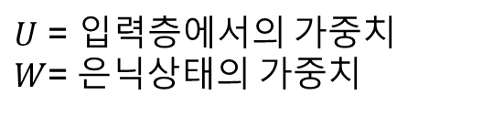
RNN 구조
RNN 학습
BPTT(Back Propagation Through Time)
재귀적인 형태의 모델을 시간에 대해 펼쳐서
현재 시점의 에러를 최초 시점까지 전파해 학습
$U$ = 입력층에서의 가중치
$W$= 은닉상태의 가중치

Slide 7
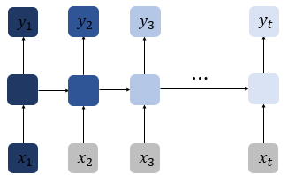
RNN
기울기 소실
역전파 시 기울기(그레디언트)가 점차 줄어 학습 능력 저하
장기 의존성 문제
바닐라 RNN은 비교적 짧은 시퀀스(sequence)에 대해서만 효과를 보이는 단점
RNN의 시점(time step)이 길어질 수록 앞의 정보가 뒤로 충분히 전달되지 못하는 현상이 발생
ex) 모스크바에 여행을 왔는데 건물도 예쁘고 먹을 것도 맛있었어.
그런데 친구한테 전화가 왔어. 어디냐고 묻더라고. 그래서 나는 말했지.
여행왔는데, 여기 ___

Slide 8
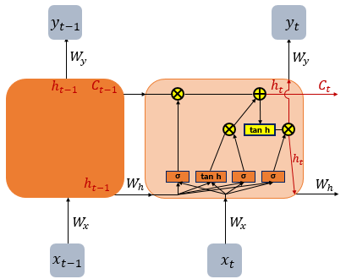
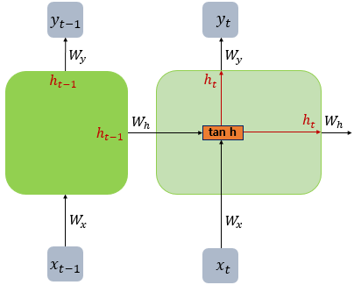
LSTM(Long Short-Term Memory)
LSTM(장단기메모리)
셀 상태(cell state) 라는 값을 추가 (LSTM의 핵심!)
은닉층의 메모리 셀에 input gate, forget gate,cell state를 추가하여 불필요한 기억 삭제 후 기억해야 할 것들을 저장
Forget gate
기억을 삭제 하기 위한 게이트
Input gate
현재 정보를 기억하기 위한 게이트
Cell state
뭔가를 더하거나 없앨 수 있음
게이트에서 제어
<LSTM>
<RNN>

Slide 9
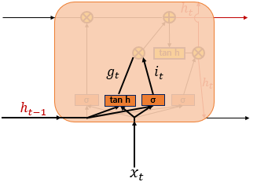
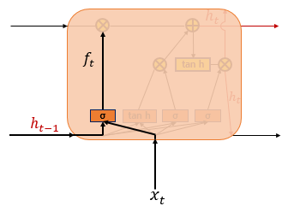

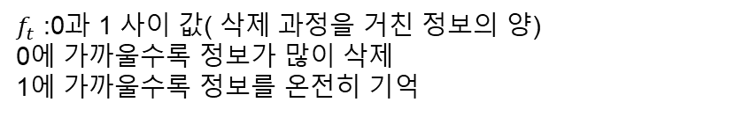
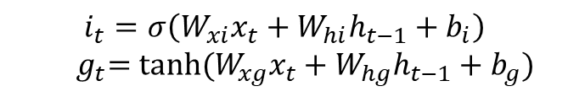

LSTM 구조
Input gate
현재 정보를 기억하기 위한 게이트
Forget gate
기억을 삭제하기 위한 게이트
$$i_{t}=σ\left(W_{xi}x_{t}+W_{hi}h_{t−1}+b_{i}\right)$$
$${ g}_{t}=tanh⁡(W_{xg}x_{t}+W_{hg}h_{t−1}+b_{g})$$
$$f_{t}=σ\left(W_{xf}x_{t}+W_{hf}h_{t−1}+b_{f}\right)$$
$i_{t}$ : 0과 1 사이 값(시그모이드 함수)
$g_{t}$ : -1과 1 사이 값(하이퍼볼릭 탄제트함수)
$f_{t}$ :0과 1 사이 값( 삭제 과정을 거친 정보의 양)
0에 가까울수록 정보가 많이 삭제
1에 가까울수록 정보를 온전히 기억

Slide 10
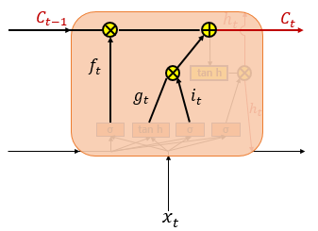
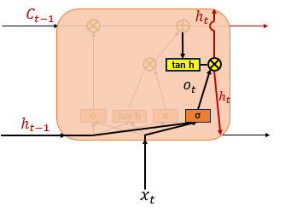
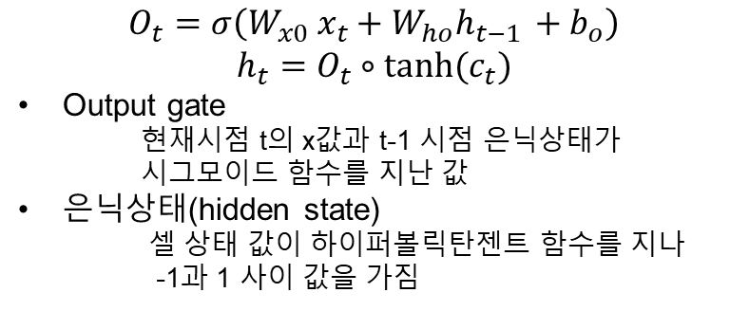
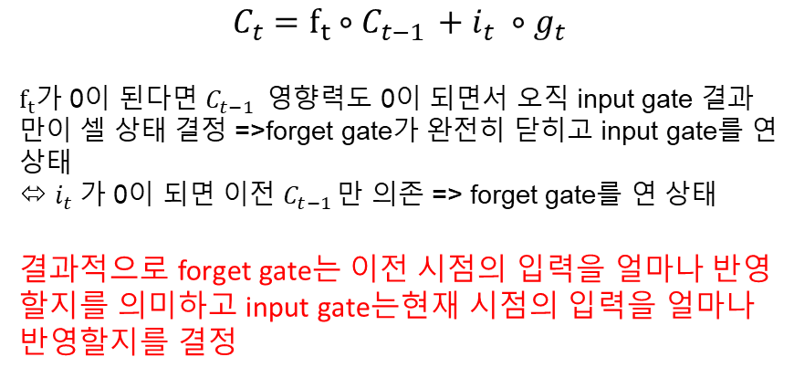
LSTM 구조
Cell state(셀 상태)
Output gate와 은닉상태
$$C_{t}=f_{t}∘C_{t−1 }+i_{t} ∘g_{t}$$
$f_{t}$가 0이 된다면 $C_{t−1 }$ 영향력도 0이 되면서 오직 input gate 결과만이 셀 상태 결정 =>forget gate가 완전히 닫히고 input gate를 연 상태
⬄ $i_{t}$가 0이 되면 이전 $C_{t−1 }$만 의존 => forget gate를 연 상태
결과적으로 forget gate는 이전 시점의 입력을 얼마나 반영할지를 의미하고 input gate는현재 시점의 입력을 얼마나 반영할지를 결정
$$O_{t}=σ\left(W_{x0} x_{t}+W_{ho}h_{t−1 }+b_{o}\right)$$
$$h_{t}=O_{t}∘tanh⁡(c_{t})$$
Output gate
현재시점 t의 x값과 t-1 시점 은닉상태가
시그모이드 함수를 지난 값
은닉상태(hidden state)
셀 상태 값이 하이퍼볼릭탄젠트 함수를 지나
-1과 1 사이 값을 가짐

